Slide 1
시스템 해킹 - 리눅스 -

Slide 2


Slide 3
기본 명령어
ls
mkdir
cd
pwd
cd ..
rmdir
touch
ls –l
rm
cp
mv

Slide 4
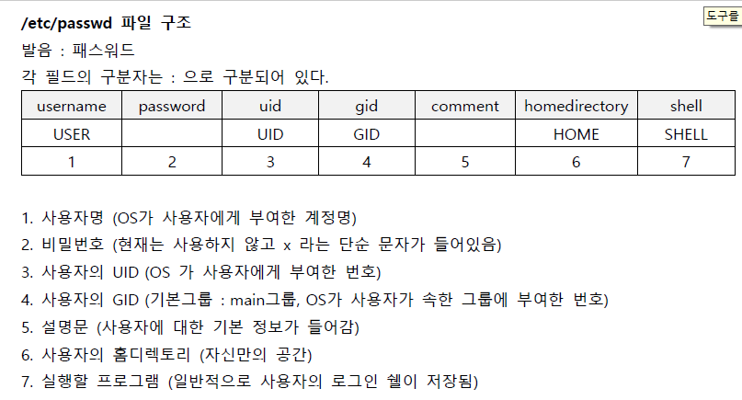
사용자 관리

Slide 5
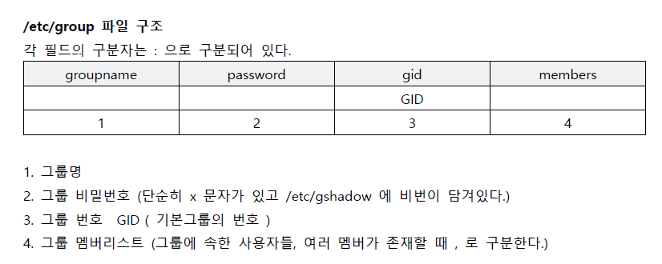
사용자 관리

Slide 6
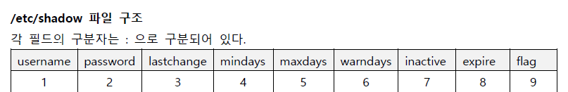
사용자 관리

Slide 7
퍼미션 관리
-rwxrwxrwx.

Slide 8
퍼미션 변경
1. symbolic mode
- eg. chmod –c u-r mv
2. octal mode
- eg. chmod –c 000 mv

Slide 9
Set-UID 실습
# ls -l /usr/bin/passwd
# ls -l /etc/shadow
# useradd testpasswd
# tail -1 /etc/shadow
# echo 1234 | passwd --stdin testpasswd
# tail -1 /etc/shadow
# su - testpasswd
$ passwd
$ exit
# tail -1 /etc/shadow

Slide 10
Set-GID 실습
# umask
# echo 1234 > /tmp/readme.txt
# chmod -c o= /tmp/readme.txt
# ls -l /tmp/readme.txt
# ls -l /bin/cat
# su - user1
$ cat /tmp/readme.txt
$ exit
# chmod -c g+s /bin/cat
# ls -l /bin/cat
# su - user
$ cat /tmp/readme.txt

